Slide 1
看護・介護現場における 外国人労働者受け入れ
異文化コミュニケーション論講座
2回生 川田菜月
Notes:
参考URL
Youtube: http://www.youtube.com/watch?v=5GXynGPbCUc&NR=1&feature=endscreen
データ：
http://www.ndl.go.jp/jp/data/publication/refer/200602_661/066101.pdf#search='%E5%A4%96%E5%9B%BD%E4%BA%BA%E5%8A%B4%E5%83%8D%E8%80%85+%E6%9D%A1%E4%BB%B6+%E4%BB%8B%E8%AD%B7‘
少子化社会白書：
http://www8.cao.go.jp/shoushi/whitepaper/w-2009/21webhonpen/index.html

Slide 2
目次
少子高齢社会
経済連携協定（EPA）と外国人労働者
受け入れのメリット・デメリット
現在の受け入れ体制
改善策
政策提言

Slide 3
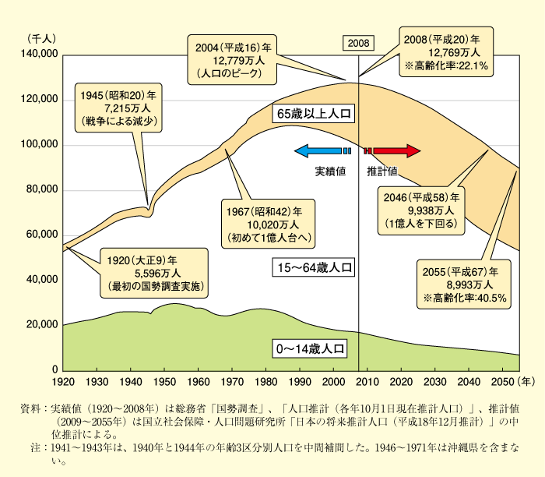
少子高齢社会
⇒労働者不足
1人の高齢者 →1,3人の生産年齢人口
1人の高齢者 →11,2人の生産年齢人口
Notes:
現在、日本では急速な少子高齢化が進んでいる。
その原因は
・戦後の急速な少子化の進行
・急速な死亡率の低下によって平均寿命が延びたこと
である。
さらに日本の人口は2008年を境に減少しており、なかでも生産年齢人口(15～64歳）の減少、65歳以上人口の増加により、1960年には1人の高齢者を11.2人の生産年齢人口で支えていたのが、2050年の推定人口では1人の高齢者をたった1.3人の生産年齢人口で支えるという構図になり、急速な労働力不足となる。
人口構造の推移と見通し
出典：平成21年度 少子化社会白書 P17
http://www8.cao.go.jp/shoushi/whitepaper/w-2009/21webhonpen/img/i1116000.gif

Slide 4
介護労働者数
将来必要とされる介護労働者数
年度 | 要介護者数 | 指数(2000年＝100) | 必要介護労働者数 | 現在との差
1993 | 100万人 | 71.4
2000 | 140万人 | 100.0 | 64万人
2010 | 200万人 | 142.9 | 91万人 | 27万人
2025 | 270万人 | 192.9 | 123万人 | 59万人
出典：後藤純一『日本の労働者需要ギャップと外国人労働者問題』 日本労働研究雑誌 531,p18
→この差を小さくするために…？

Slide 5
経済連携協定（EPA）と外国人労働者
EPA：FTAを柱に、人・もの・金の移動の自由化・円滑化を図り、幅広い経済関係の強化を図る協定
２００８年、日本・インドネシアEPA
日本・フィリピンEPA の締結 ２０１２年、ベトナムとも書簡を交換
⇒看護師・介護福祉士候補者の受入れ開始
「人の移動」
受け入れの現状 過去五年間で、累計892人
しかし、EPAの目的は 経済の自由化に対応するためであり、雇用政策とは離れた政治的な動き

Slide 6
メリット
労働力不足の解消
アジアへ貢献
日本人の意識変革
デメリット
日本人の労働市場の狭まり
看護ケアの質の低下
受け入れ機関の負担

Slide 7
受け入れ方法
あっせん機関：受け入れ先、送り出し国ともに １つと規定。（JICWELS,NBPPW)
受け入れ機関：看護実習や介護実習のできる条件 を備えた病院、介護施設。 （居宅系サービスは就労不可）
人数：1施設2名以上5名以下
報酬：日本人と同レベル
施設の負担 ：候補者一人当たり約58万円 →58万円×2名＝116万円 ＋ 往復渡航費用、住居、 日本語学習支援、試験対策など

Slide 8
EPA受け入れ基準
看護師候補者
滞在期間：3年 国家試験：3回受験可
介護福祉士候補者
滞在期間：4年 国家試験：3年間実務経験 ＋受験チャンス1回のみ
不合格
帰国

Slide 9
EPA候補者の合格実績
介護福祉士 2012年 受験者数：95人 合格者数：36人 合格率 ：37,9％
看護師 2012年 受験者数：415人 合格者数：47人 合格率 ：11,3％ （2011年度：4％）
日本人を含む全体の合格率 ：６３，９％
高い？低い？
日本人を含む全体の合格率 ：９０，１％
Notes:
http://www.mhlw.go.jp/stf/houdou/2r98520000026ivy.html

Slide 10
改善策
国家試験問題における難解な用語の取り扱い
漢字にふり仮名を振る
容易な言葉に言い換え EX) 近隣の住民からの要請で → 近所の人たちに頼まれて
英字略語には正式名称と日本語訳
疾病名には英語を表記
試験時間の延長
学習支援
日本語研修の延長

Slide 11
日本語研修の延長
インドネシア、フィリピン共に就労前の日本語研修が6か月間から１年に（訪日前、訪日後の合計）
 | 2008～2010年 | 2011年 | 2012年 | 2013年
インドネシア | 6か月間 | 9か月間 | 12か月間 | 12か月間
フィリピン | 6か月間 | 8～9か月間 | 9か月間 | 12か月間
→就労開始前の日本語能力の向上

Slide 12
政策提言
日本語・文化教育の強化 訪日前6か月―会話を中心に日常生活に支障のない レベルまで達する 訪日後6か月－ケア労働における専門用語、日本文化を中心
滞在期間の延長 国家試験に不合格であった場合、合格ラインまでどれだけ達していなかったのかという基準を設け、研修態度や日本語能力を考慮したうえでの滞在期間の延長 そのラインへ達さなかった者は帰国し、母国で医療経験を重ね、再び日本で労働する機会を優先して与える

Slide 13
参考文献・WEB
塚田 典子 『介護現場の外国人労働者 日本のケア労働はどう変わるのか』明石書店 2010年
佐藤 誠 『越境するケア労働 日本・アジア・アフリカ』日本経済評論社 2010年
平成21年度 少子化社会白書 P17 http://www8.cao.go.jp/shoushi/whitepaper/w-2009/21webhonpen/img/i1116000.gif
国際厚生事業団 HP http://www.jicwels.or.jp/index.html

Slide 14
論点
日本は、EPAに基づいて看護・介護分野において外国人労働者を積極的に受け入れるべきか？
今後、外国人労働者の受け入れを進めていく中で予想される問題点、またそれに対する解決策はどのようなものが考えられるか？
受け入れの基準について、現状のままでよいか、変更が必要か？

